Slide 1













Slide 2




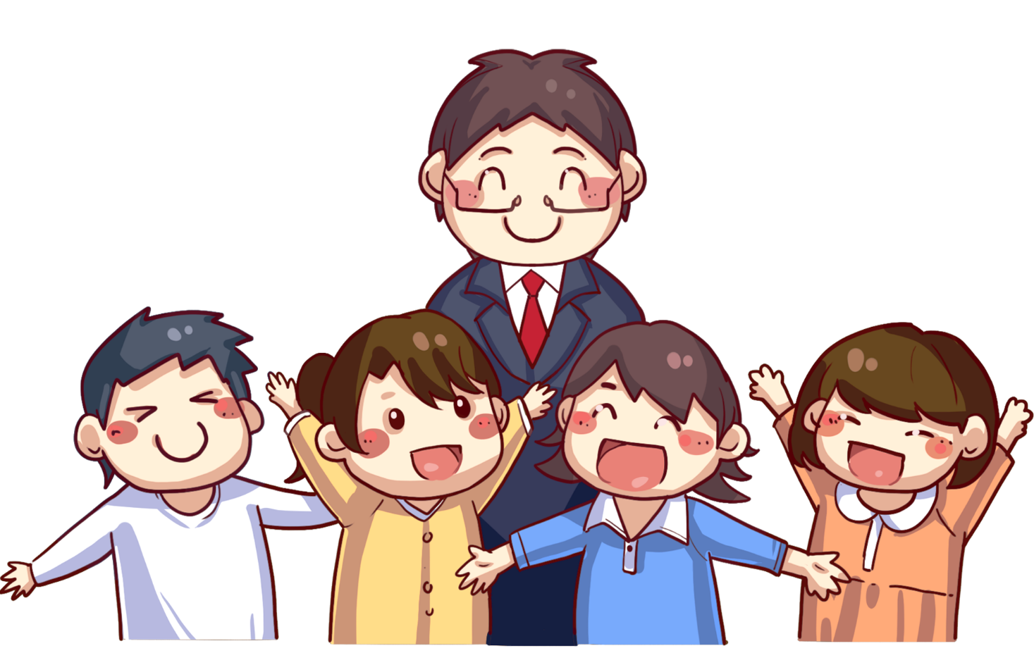



Slide 3

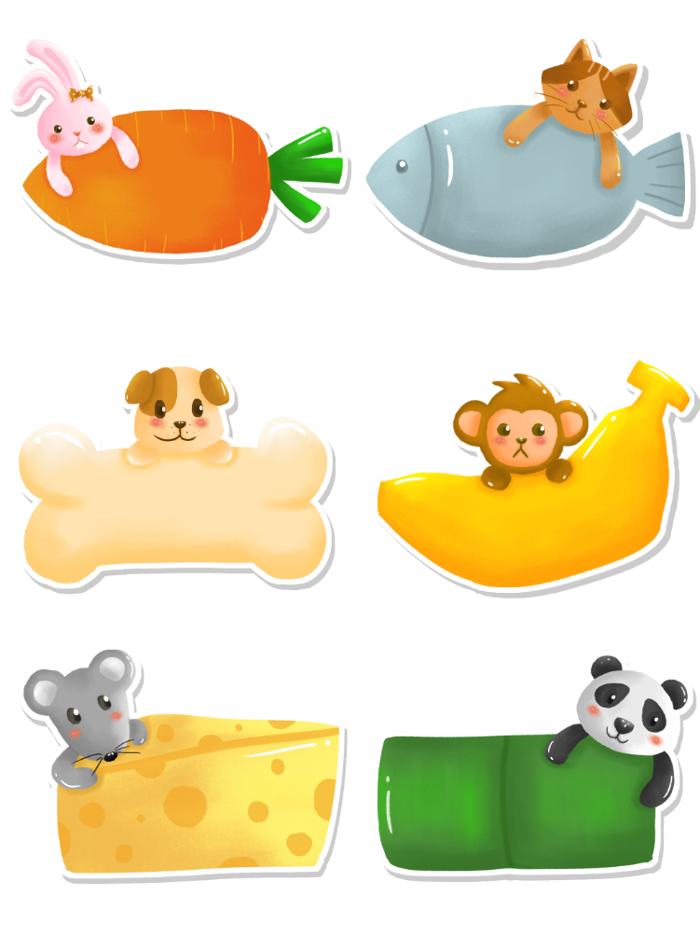
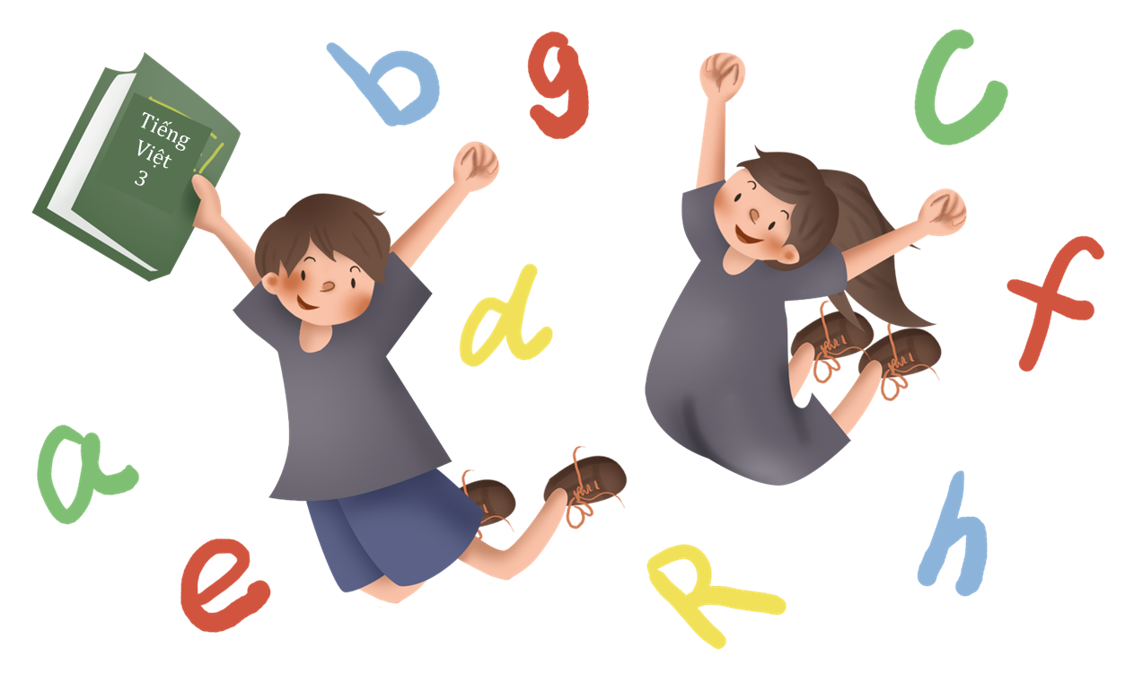


Slide 4


Slide 5

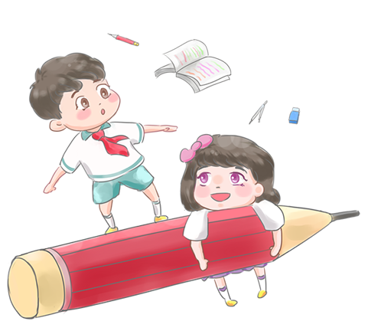


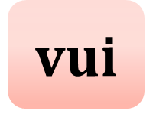
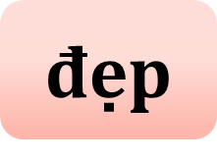
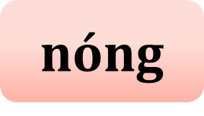
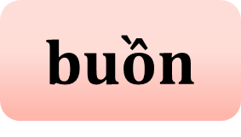
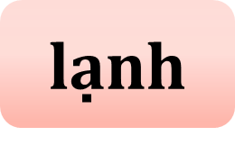
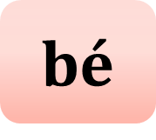
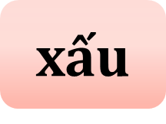
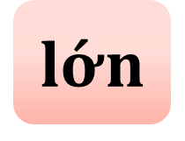
Tìm trong những từ dưới đây các cặp từ có nghĩa trái ngược nhau
Kích chuột vào chữ vui, đẹp, nóng, bé để hiện ra gạch nối
( Đọc xong bảng này rồi xóa thầy, cô nhé!)
M: vui – buồn
, đẹp – xấu
, nóng – lạnh
, bé – lớn
Notes:
Kích chuột vào chữ vui, đẹp, nóng, bé để hiện ra gạch nối

Slide 6



Các cặp từ ở bài tập 1 là?
Từ chỉ sự vật
Từ chỉ hoạt động
Từ chỉ đặc điểm

Slide 7

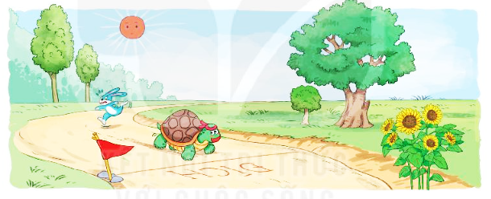
Tìm thêm 3 – 5 cặp từ chỉ đặc điểm có nghĩa trái ngược nhau. M: nhanh – chậm
Tìm từ chỉ đặc điểm rồi tìm từ trái nghĩa
Cao – thấp
To – nhỏ
Đông – tây
Trước – sau
Thắng – thua
Gần – xa
…..

Slide 8


Ghi nhớ:
Từ trái nghĩa là từ có nghĩa trái ngược nhau

Slide 9
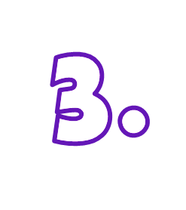
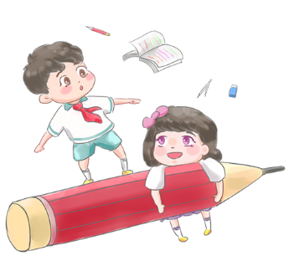
Đọc lại câu chuyện Đi tìm mặt trời, đặt câu khiến trong mỗi tình huống sau:
Đóng vai gõ kiến đến nhờ công, liếu điếu
hoặc chích chòe đi tìm mặt trời.
b. Đóng vai gà trống, nói lời đề nghị mặt trời chiếu ánh sáng cho khu rừng tối tăm, ẩm ướt.

Slide 10


Công ơi hãy tìm mặt trời cứu cư dân ở trong rừng nhé!
Công ơi hãy tìm mặt trời chiếu ánh sáng cho khu rừng của chúng ta nhé!

Slide 11

Thưa mặt trời, mong ông hãy chiếu sáng cho khu rừng tối tăm, ẩm ướt để cứu vớt muôn loài.

Slide 12
Ghi nhớ:
Câu khiến là câu nêu yêu cầu, đề nghị

Slide 13


Slide 14
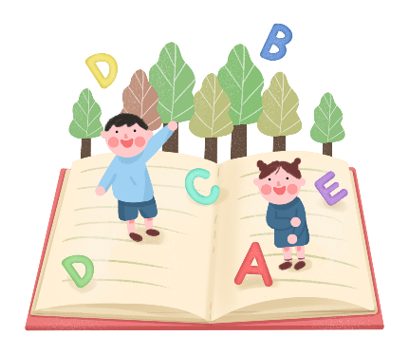


Notes:
Gv cho HS dùng bảng con viết nhanh từ trái nghĩa của từ đã cho

Slide 15
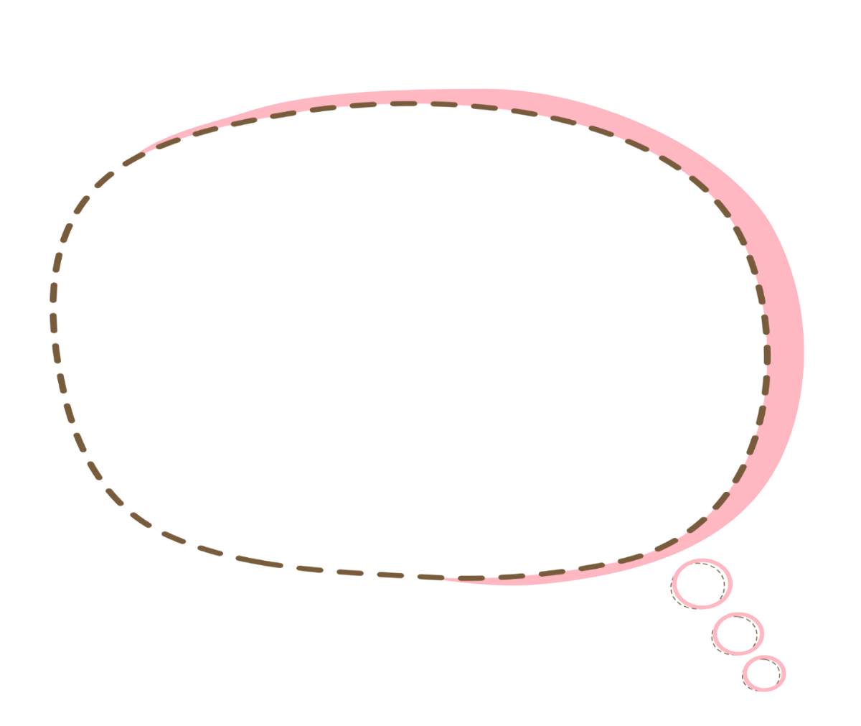
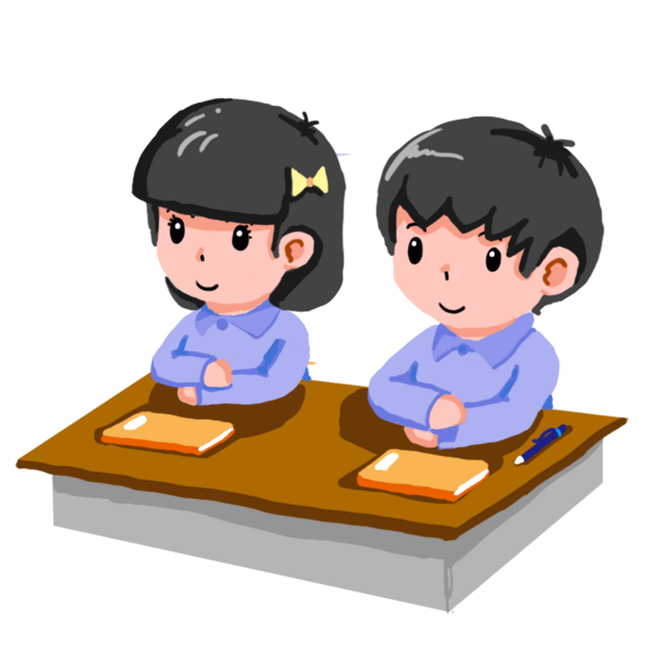

Ngủ
Thức

Slide 16
trên
Dưới

Slide 17
Trẻ
già

Slide 18
Độc ác/ ác độc
Hiền lành

Slide 19
Chậm chạp
Nhanh nhẹn

Slide 20
Thưởng
Phạt

Slide 21
Dễ
khó

Slide 22
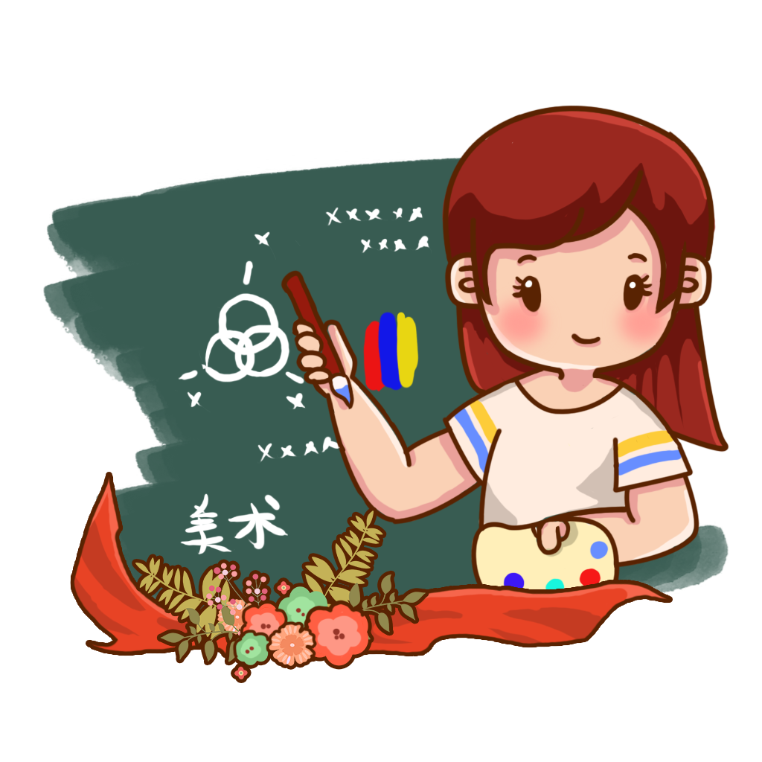
Về xem lại nội dung bài
1
2
Làm vở BT.
Chuẩn bị bài sau.
3

Slide 23
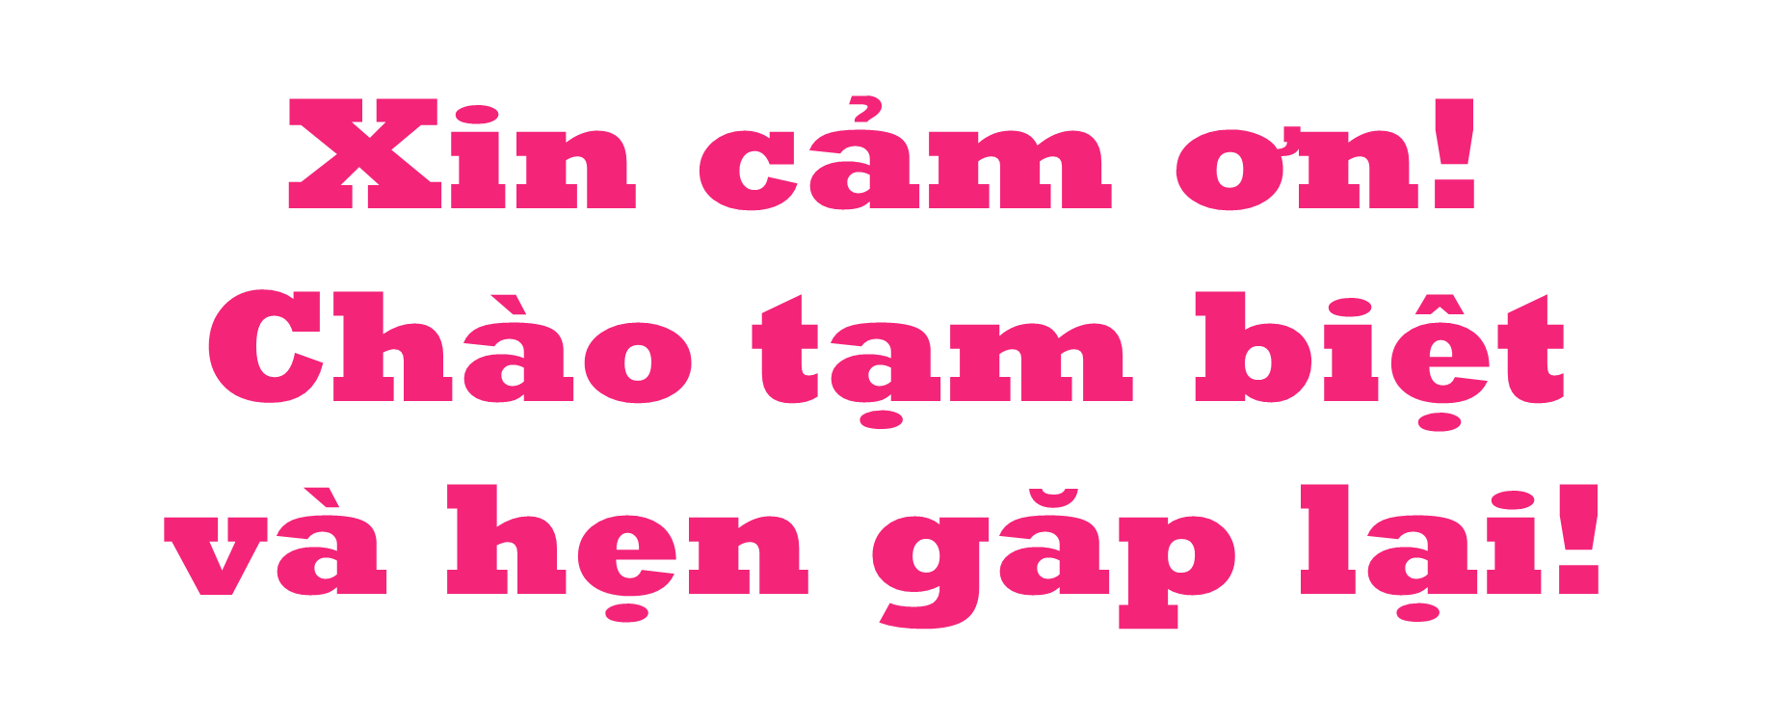




Slide 24


Soạn bài giảng yêu cầu các khối lớp
Thiết kế bài giảng E – Learning
MĂNG NON – TÀI LIỆU TIỂU HỌC
Mời truy cập: MĂNG NON- TÀI LIỆU TIỂU HỌC | Facebook
ZALO : 0382348780 - 0984848929

